Slide 1
MC-Студент 2023-2024

Slide 2
БУДЬ УВЕРЕН.
СТРОЙ УВЕРЕННО.
Быть сотрудником МС означает – действительно брать на себя ответственность за безопасность и репутацию.
Notes:
Возможности для молодых специалистов
Наша компания заинтересована в привлечении молодых специалистов.
В компании MC-Bauchemie вы можете пройти стажировку. Успешное прохождение стажировки позволит Вам получить бесценный опыт и практические знания, а также получить предложение о постоянной работе.

Slide 3
Notes:
МС Студент
Проект МС-студент ориентирован на учащихся строительных специальностей высших учебных заведений России и подразумевает прослушивание ими факультативных лекций и практические занятия. По итогам занятий студенты будут проходить тестирование. В конце обучения будет организована работа в команде, позволяющая участникам оценить и развить свои лидерские, переговорные и презентационные навыки. На основании полученных результатов выявляются региональные победители. В качестве главного приза для победителей рассматривается поездка на Конференцию заграницу, поездка в офис в Санкт-Петербург за счет средств Компании. Кроме того, у всех успешных участников конкурса есть возможность попасть в кадровый резерв компании МС-Bauchemie, возможность прохождения собеседования на вакантные позиции Компании и клиентов Компании.

Slide 4
МИССИЯ ПРОЕКТА
Проект выявляет самых талантливых
студентов строительных специальностей и дает им возможность получить теоретические и практические знания
о новейших строительных технологиях
и материалах.

Slide 5
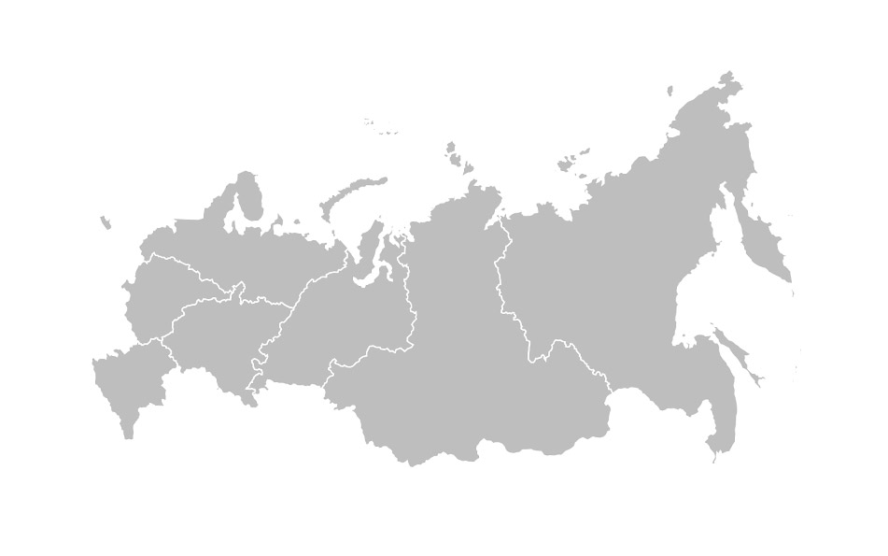
РЕГИОНЫ ПРОЕКТА
Санкт-Петербург,
Москва, Томск, Тюмень,
Нижний Новгород,
Новосибирск, Самара,
Ростов-на-Дону

Slide 6
ЦЕЛЬ ПРОЕКТА
Отбор талантливых студентов для прохождения стажировки в Компании с возможностью дальнейшего трудоустройства.

Slide 7
ЗАДАЧИ ПРОЕКТА
Развитие контактов между студентами строительных специальностей и специалистами, работающими в данной области;
Оказание информационной поддержки студентам, желающим работать в строительной сфере;
Содействие повышению престижа работы специалистов, занятых в сфере строительства.

Slide 8
ПРЕИМУЩЕСТВА
МС-Студент- это масса возможностей, а именно:
Повысить собственную профессиональную ценность
на рынке труда;
Получить новые теоретические знания и практические
навыки в работе с инновационными стройматериалами;
Подобрать материал для текущего или будущего
дипломного/курсового проекта;
Претендовать на вакансии MC-Bauchemie
и наших клиентов;
Пройти практику и завести новые знакомства.

Slide 9
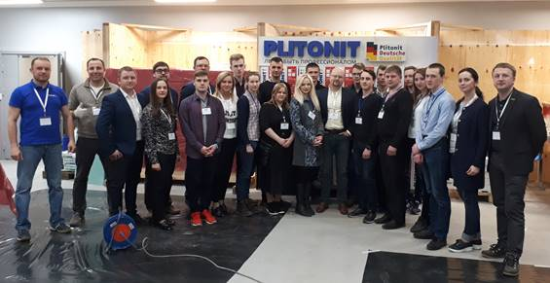
РЕЗУЛЬТАТЫ ПРЕДЫДУЩИХ ЛЕТ
12 финалистов конкурса сейчас на руководящих или ключевых должностях в нашей компании!

Slide 10
РЕЗУЛЬТАТЫ 2017 ГОДА
На финальный этап приехало 9 студентов колледжей и техникумов по направлению Отделочные работы и 13 студентов из Вузов по направлению Бетонная индустрия.
География конкурса: Москва, Красноярск, Томск, Новосибирск, Санкт-Петербург, Киров, Вологда, Череповец, Иркутск, Белгород, Самара, Ростов-на-Дону, Краснодар, Тюмень, Архангельск, Мурманск, Нижний Новгород.

Slide 11
РЕЗУЛЬТАТЫ 2017 ГОДА
По каждому направлению были определены победители.
Бетонная индустрия: 1 место г. Санкт-Петербург 2 место г. Красноярск 3 место г. Нижний Новгород
Отделочные работы ( Плитонит): 1 место г. Тюмень 2 место г. Киров 3 место г. Самара
Все участники попали в кадровый резерв, 3 были трудоустроены в МС-Bauchemie

Slide 12
РЕЗУЛЬТАТЫ 2018 ГОДА
20 апреля 2018 прошел финал конкурса МС-Студент для студентов последних курсов строительных специальностей. На финальный этап приехало 7 студентов колледжей и техникумов по направлению Отделочные работы и 8 студентов из Вузов по направлению Бетонная индустрия. География конкурса: Санкт-Петербург, Вологда, Череповец, Иркутск, Ростов-на-Дону, Псков, Архангельск, Мурманск, Нижний Новгород.

Slide 13
РЕЗУЛЬТАТЫ 2018 ГОДА
Бетонная индустрия: 1 место СПбГАСУ, г. Санкт-Петербург 2 место СПбГАСУ, г. Санкт-Петербург 3 место СПбГАСУ, г. Санкт-Петербург Отделочные работы (Плитонит): 1 место Череповецкий строительный колледж, г. Череповец 2 место Мурманский строительный колледж им. Н.Е. Момота, г. Мурманск 3 место Северный (Арктический) федеральный университет имени М.В. Ломоносова, г. Архангельск

Slide 14
РЕЗУЛЬТАТЫ 2019-2020
В 2019: Санкт-Петербург, Архангельск, Мурманск, Вологда, Череповец Было 10 финалистов. В 2020: Санкт-Петербург, Нижний Новгород, Самара, Мурманск, Вологда, Череповец, Томск, Симферополь Было 12 финалистов. 3 студента прошли стажировку в компании, 1 сотрудник работает в лаборатории.

Slide 15
РЕЗУЛЬТАТЫ 2021-2022
13 человек было приглашено на финал конкурса в СПб Бетонная индустрия: 1 место ТГАСУ г. Томск – работает у нашего клиента 2 место НГАСУ г. Новосибирск – работает у нашего клиента 3 место НИУ МГСУ г. Москва – проходит стажировку + 2 студента получили приз за «Волю к победе» НИУ МГСУ г. Москва - рекомендуем клиенту СФУ ИСИ г. Красноярск – кадровый резерв Финал прошел 13.12.2022, 14.12.2022 была культурная программа для студентов

Slide 16
РЕЗУЛЬТАТЫ 2022-2023
11 человек было приглашено на финал конкурса в СПб Бетонная индустрия: Призовые места заняли студенты ННГАСУ 1 студент на данный момент работает в компании на инженерной должности, остальные попали в кадровый резерв География конкурса: Нижний Новгород, Санкт-Петербург, Москва и Ростов-на-Дону Финал прошел 07.04.2023, 08.04.2023 была культурная программа для студентов

Slide 17
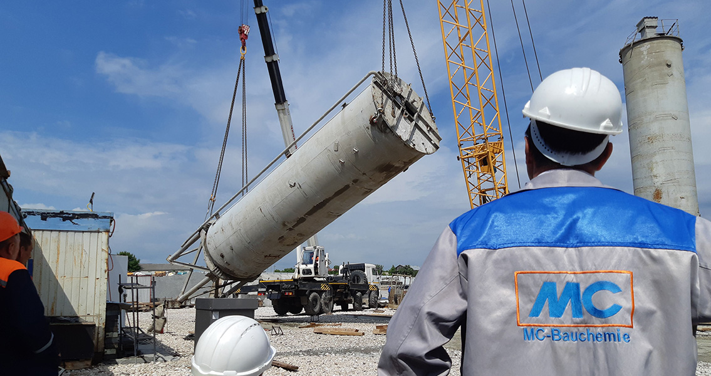
Бетонная индустрия
Модифицирующие добавки для бетонов
Примеры референц-объектов: Амурский газохимический комплекс, применение самоуплотняющегося бетона на Рогунской ГЭС, строительство ветропарков в Ростовской обл и в респ. Калмыкия, взлетно-посадочная полоса в г. Пермь, опыт подбора товарного бетона для агрохолдинга Эконива, проекты компании «Запсибгазпром».

Slide 18
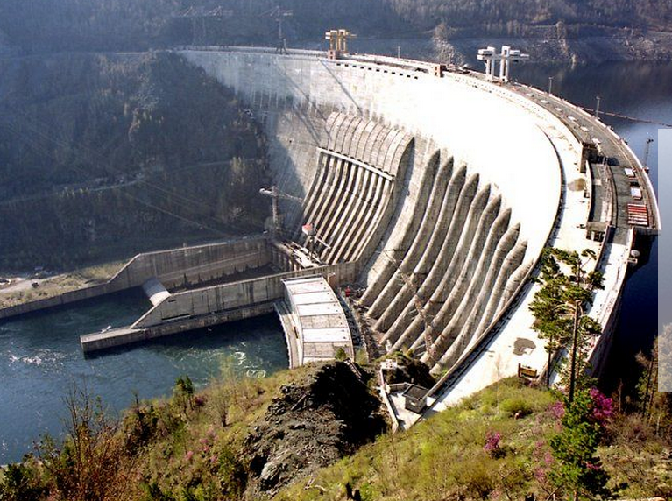
Инфраструктурное и промышленное строительство
Восстановление бетонных
и ж/б сооружений на долгий срок
Примеры референц-объектов: усиление фундамента турбины ГРЭС г. Верхний Тагил, Вытегорский гидроузел, складской комплекс Кирелис, электродепо «Дачное», мостовой переход через р. Шексну, устройство деформационных швов на ЗСД, полиуретан-цементное покрытие на заводе «Чистая линия», корпоративный музей ПАО «Уралкалий», Воткинская ГЭС спиральная камера №1, Верхне-Туломская ГЭС га №3.

Slide 19
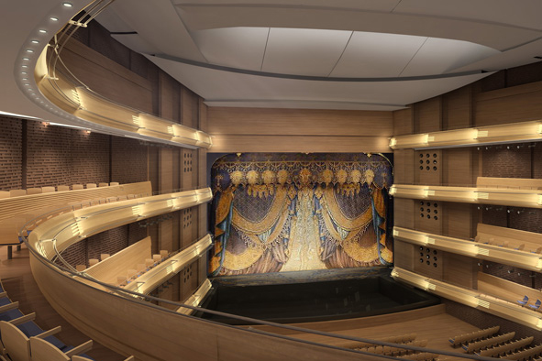
Отделочные работы
Сухие строительные смеси
Примеры референц-объектов: Новгородский кремль, Медицинский центр в Сколково, Павловская ГЭС, реконструкция Мурманского драматического театра,
Вторая сцена Мариинского театра, Мурманский областной драматический театр, Коневский Рождество-Богородичный Мужской Монастырь и т.д.

Slide 20
ЭТАПЫ КОНКУРСА
Сбор заявок на участие в конкурсе –ноябрь 2023
Первый этап обучения и оценки студентов ноябрь - декабрь 2023 г.
Второй этап обучения и оценки студентов февраль –март 2024 г.
Финал конкурса – начало апреля 2024 г.
Стажировка – старт июнь-июль 2024г.

Slide 21
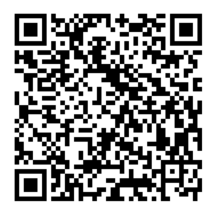
Подать заявку на участие в конкурсе МС-Студент можно по QR-коду
Менеджер проекта
Миронова Анна
+7(964)361-88-10 (тел. и мессенджеры)
Anna.Mironova@mc-bauchemie.ru
Notes:
Спешите участвовать!

